Slide 1

IBM Open Liberty Grundlagen
JEE Microservices
@ CGS IT – 2023
Version 1.0.5

Slide 2
Inhalt
Was ist Open Liberty
Open Liberty - Architektur
Open Liberty – Projekt erstellung

Slide 3
Open Liberty
A lightweight open framework for building fast and efficient cloud-native Java microservices.
Build cloud-native apps and microservices while running only what you need. Open LibertyTM is the most flexible server runtime available to JavaTM.

Slide 4
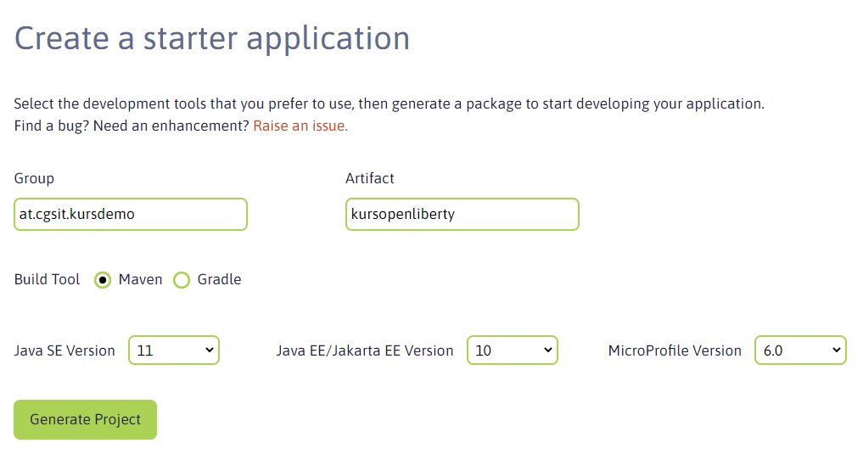
Open Liberty
Open Liberty bietet einen Wizard an um das Startprojekt entsprechend schnell generieren zu können.
https://openliberty.io/start/

Slide 5
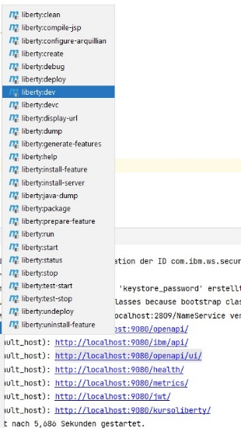
Open Liberty
Maven commands wie bei Quarkus
Server Starup Console bietet die Einstiegs URLs bereits an

Slide 6
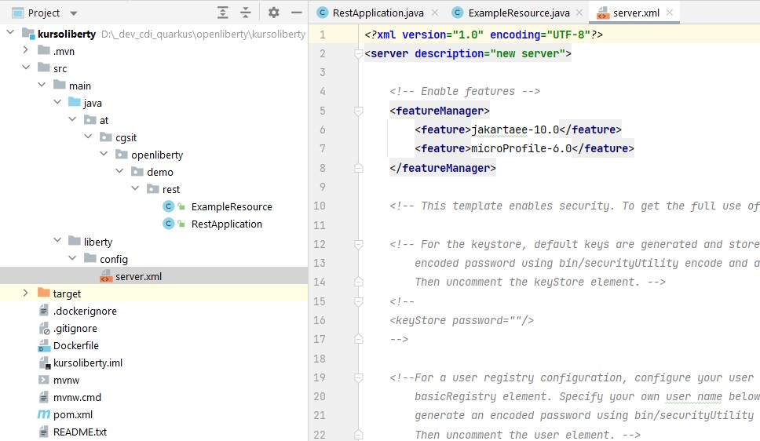
Open Liberty
Konfiguration via server.xml file

Slide 7
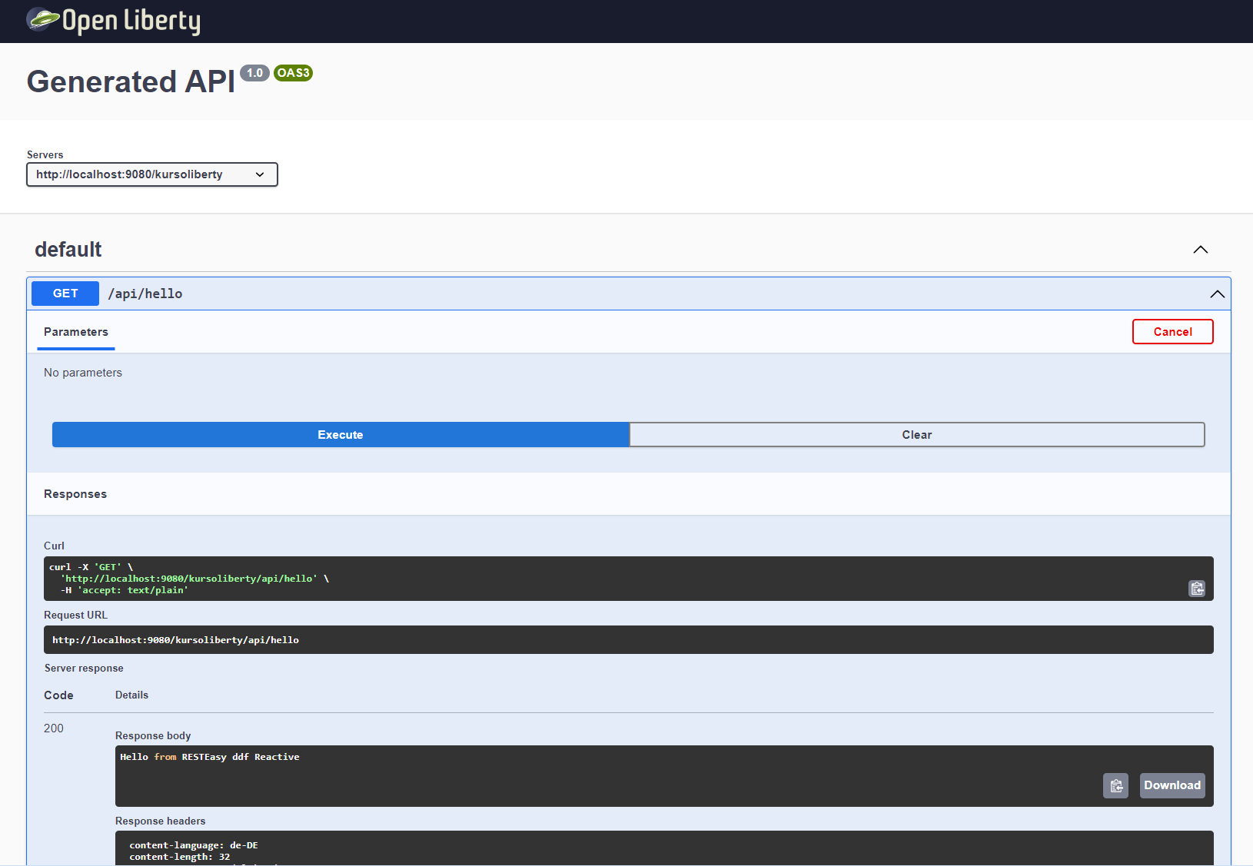
Open Liberty
Swagger console
OpenAPI als public url verfügbar
Health und Metrics auch.

Slide 8
Danke für Ihre Aufmerksamkeit

